Slide 1
第4章 界面外观设计与布局
4.1 主题
4.2 母版页
4.3 网站导航
4.4 页面布局
1

Slide 2
4.1 主题
4.1.1 相关概念
4.1.2 创建主题
4.1.3 使用主题
4.1.4 禁用主题

Slide 3
4.1.1 相关概念
主题是指网页和控件外观属性设置的集合。
通过使用主题能够定义页面和控件的样式，然后在Web应用程序中应用到页面和页面上的控件，可以简化样式控制。
主题包括一系列元素，这些元素主要有外观文件、样式表文件
主题文件的后缀名称为.skin。
创建主题后，主题文件通常保存在Web应用程序的特殊目录App_Themes下。
一个Web应用程序可以有多个主题，每个子文件夹就是一个主题。

Slide 4
外观文件
外观文件用于定义页面中服务器控件的外观，是主题的核心内容，其扩展名为.skin。它包含了需要设置的各个控件的属性设置，但是在外观定义中不能出现ID属性的设置。同一类型控件的外观分为默认外观和命名外观两种。
  默认外观：如果控件外观中没有设置SkinID属性，则称为默认外观。在页面中应用主题时，默认外观将自动应用于同一类型的所有控件。在同一个主题中对于同一类型的控件只能设置一个默认外观。
  命名外观：设置了SkinID属性的控件外观称为命名外观。SkinID属性命名惟一，不能重复。在创建控件外观时，可为同一类型的控件设置多个命名外观。命名外观不会自动按类型应用于控件，要通过设置控件的SkinID属性来显示地声明。

Slide 5
样式表文件
样式表文件即CSS文件，主题中可以包含一个或多个样式表文件。
主题中的CSS文件和非主题的CSS文件没有本质的区别。
将CSS文件存放在主题文件夹中时，当主题被页面引用时将自动被引用，不需要使用<link>标记进行专门的引用。

Slide 6
4.1.2 创建主题
添加主题文件夹
  在解决方案资源管理器中，右键单击网站名称，在出现的快捷菜单中依次单击“添加|添加ASP.NET文件夹|主题”，系统会在站点根目录下创建一个名为App_Themes的文件夹，并且默认包含一个名为“主题1”的文件夹，将该文件夹重命名，比如命名为Theme1，重复上述操作，可以在App_Themes文件夹中创建多个主题。
添加外观文件
  在解决方案资源管理器中，右键单击主题名称Theme1，在出现的快捷菜单中依次单击“添加|添加新项”，打开“添加新项”对话框，在中间的模板列表中选择“外观文件”，在名称框中输入外观文件名称。
  在外观文件中添加对标准控件的定义。在定义中必须包含runat="server"，但是不能包含ID属性，并且所有的外观定义都要位于<%――和――%>之外。

Slide 7
4.1.2 创建主题
3. 添加样式表文件
  在解决方案资源管理器中，右键单击主题名称Theme1，在出现的快捷菜单中依次单击“添加|添加新项”，打开“添加新项”对话框，在中间的模板列表中选择“样式表文件”，在名称框中输入样式表文件名称，单击“添加”按钮后，CSS文件会被打开，在其中可以对样式进行设置。

Slide 8
4.1.3 使用主题
对单个网页使用主题
  在页面的@Page指令中添加Theme属性<%@ Page Language="C#" … Theme="主题名称" …%>
  在页面的@Page指令中添加StyleSheetTheme属性<%@ Page Language="C#" … StyleSheetTheme="主题名称" …%>
  如果页面中某控件已经有了一些预定义的外观设置，并且和主题中的设置发生冲突，那么使用Theme属性引用主题时，预设的外观设置将被主题中的外观文件所覆盖；而使用StyleSheetTheme属性引用主题，预设的外观设置将被覆盖所引用主题中的外观文件的设置。可见Theme属性的优先级高一些。

Slide 9
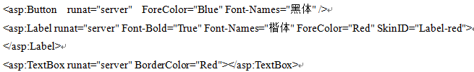
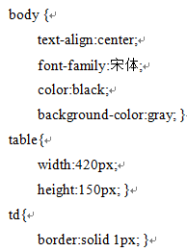
【案例4.1】主题的使用
设计一个名为Theme1的主题，使用该主题的页面中除Label1外的所有文字均为黑色、宋体。Label1中的文字为红色、楷体、加粗。文本框的边框颜色为红色。Button按钮上的文字为黑体、蓝色。
  创建名为SkinFile.skin的外观文件。
  在外观文件的<%――和――%>之外添加如下的代码：
  创建名为StyleSheet.css的样式表文件。

Slide 10
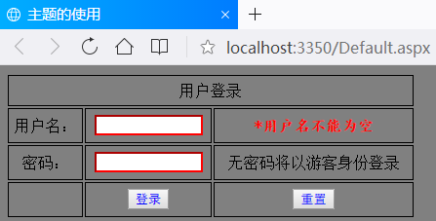
【案例4.1】主题的使用
新建一个名称为Default.aspx的Web窗体，在其中放置一个四行三列的表格用于页面布局。在表格中放置两个文本框控件、两个标签控件、两个按钮控件，设置Label1控件的SkinID属性为“Label-red”。
切换到Default.aspx的源视图，在@ Page指令中添加对主题的引用，代码如下所示：
<%@ Page Language="C#" …… Theme="Theme1" %>

Slide 11
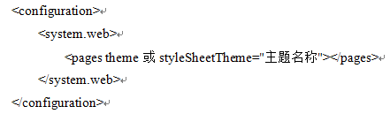
4.1.3 使用主题
对网站使用主题
  要对网站中的所有页面使用主题，可以在Web.config文件的<pages>标记中设置Theme属性或StyleSheetTheme属性，代码如下所示：
  这种方式能快速修改网站中所有页面的外观。

Slide 12
4.1.3 使用主题
动态加载主题
  除了在页面声明和配置文件中指定主题之外，还可以通过编程方式在运行时动态加载主题，实现自定义页面主题的功能。
  动态加载主题的方法是：在页面的Page_PreInit事件中设置页面的Theme属性为指定的主题的名称。ASP.NET运行库在PreInit事件激发后，立即加载指定的主题。

Slide 13
【案例4.2】动态加载主题
设计三个主题：默认主题、红色主题、蓝色主题，页面中放置一个日历控件，在下拉列表中选择什么主题，就以该主题来设置日历控件的外观。
  在主题Common中创建名为SkinFile.skin的外观文件。在其<%――和――%>之外添加如下的代码：
  <asp:Calendar runat="server" ForeColor="Black" BorderColor="Black"></asp:Calendar>
  在主题Theme1中创建名为SkinFile1.skin的外观文件。在其<%――和――%>之外添加如下的代码：
  <asp:Calendar runat="server" ForeColor="Red" BorderColor="Red"></asp:Calendar>
  在主题Theme2中创建名为SkinFile2.skin的外观文件。在其<%――和――%>之外添加如下的代码：
  <asp:Calendar runat="server" ForeColor="Blue" BorderColor="Blue"></asp:Calendar>

Slide 14
【案例4.2】动态加载主题
新建一个名称为Default.aspx的Web窗体，添加一个DropDownList控件，其四个列表项的Text属性分别为：请选择主题、默认主题、红色主题、蓝色主题，同时设置其AutoPostBack属性值为True。
切换到Default.aspx的源视图，在@ Page指令中添加对主题的引用，代码如下所示：
<%@ Page Language="C#" …… StylesheetTheme=" Common " %>

Slide 15
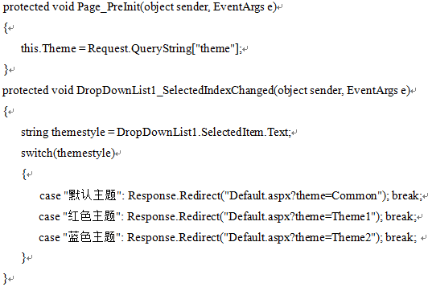
【案例4.2】动态加载主题
Default.aspx.cs代码：

Slide 16
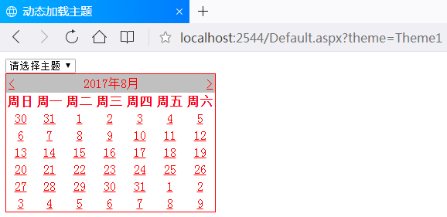
【案例4.2】动态加载主题
在下拉列表中选择“红色主题”，日历控件的外观就呈现为红色。

Slide 17
4.1.4 禁用主题
默认情况下，主题中对页面和控件外观的设置会覆盖页面和控件的本地设置，如果某些控件或页面已经有预定义的外观而不希望主题的设置将它覆盖时，可以禁用主题。
要禁用控件或页面的主题，需要将该控件或者该页面的EnableTheming属性设置为false。
禁用页面主题的代码如下所示：
<%@ Page EnableTheming="false"%>

Slide 18

4.1.4 禁用主题
禁用控件主题的代码如下所示（以Label控件为例）
<asp:Label ID="Label1" runat="server" Text="Label" EnableTheming="false"></asp:Label>
如果想对某页面中的多个控件禁用主题，可以将这些控件放到一个Panel控件内，然后对该Panel控件禁用主题，代码如下所示：
<asp:Panel ID="Panel1" runat="server" EnableTheming="false"></asp:Panel>

Slide 19
4.2 母版页
4.2.1 母版页概述
4.2.2 创建母版页
4.2.3 创建内容页
4.2.4 从内容页访问母版页的控件

Slide 20
4.2.1 母版页概述
在设计网站时经常会遇到多个网页部分内容相同的情况，例如都具有外观和内容都相同的标题栏、页脚栏、导航栏等，如果每个网页都设计一次不仅重复劳动而且非常繁琐，此时使用母版页可以很好地解决这个问题。
母版页是指可以在同一站点的多个页面间共享使用的特殊网页。用户可以使用母版页建立一个通用的布局，或者使用母版页在多个页面中显示公共的内容。

Slide 21
4.2.1 母版页概述
母版页的使用与普通的.aspx页面的区别：
  母版页将普通页面的@Page指令替换成了@Master指令；
  母版页的扩展名为.master，因此不能被浏览器直接查看；
  母版页中包含若干个ContentPlaceHolder控件，是预留出来的显示内容页面的区域；
  母版页必须在被内容页引用后才能进行显示。

Slide 22
4.2.1 母版页概述
引用母版页的Web窗体页面称为内容页。
在内容页中，母版页中的ContentPlaceHolder控件预留的可编辑区会自动替换为Content控件。
在Content控件中开发人员可以自由设计，而在母版页中定义的公共内容将自动显示在内容页中，不可被修改。

Slide 23
4.2.1 母版页概述
当用户运行一个引用母版页的内容页时，服务器按照如下步骤将页面发送给用户：
  用户通过输入内容页的URL来请求某页面。
  服务器读取该页面中的@Page指令，如果该指令引用了一个母版页，则读取该母版页。如果这是第一次请求这两个页，则两个页都要进行编译。
  服务器将各Content控件的内容合并到母版页中相应的ContentPlaceHolder控件中。
  在浏览器中呈现合并后的完整的页面。

Slide 24
4.2.2 创建母版页
右键单击网站名称，在出现的快捷菜单中依次单击“添加|添加新项”，打开“添加新项”对话框，在中间的模板列表中选择“母版页”，在名称框中输入母版页文件名称。
添加完毕后，系统将自动切换到母版页的源视图。
系统自动创建了两个ContentPlaceHolder控件，ID分别为head和ContentPlaceHolder1。开发人员可以在源视图或设计视图中添加母版页的内容，但是添加的内容不能出现在ContentPlaceHolder控件中，因为该区域是为内容页预留的区域。

Slide 25
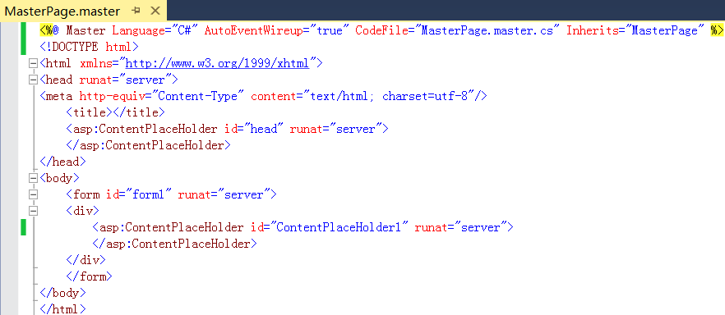
4.2.2 创建母版页

Slide 26
4.2.3 创建内容页
母版页不能单独在浏览器中预览其显示效果，必须通过引用了该母版的内容页进行查看。
在内容页中，母版页中的ContentPlaceHolder控件预留的可编辑区会自动替换为Content控件，内容页所有内容必须包含在Content控件内，内容页就是在母版页中的可编辑区域中填充内容。
创建内容页的方法有两种。

Slide 27
创建内容页的方法
方法一
  在Visual Studio的解决方案资源管理器资源管理器中，右键单击网站名称，在弹出的快捷菜单中执行“添加|添加新项”命令，打开“添加新项”对话框，在中间的模板列表中选择 “Web窗体”模板，并勾选对话框右下角的“选择母版页”复选框。
方法二
  在Visual Studio的解决方案资源管理器中，右键单击要引用的母版页的名称，在弹出的快捷菜单中执行“添加内容页”命令就可以在网站中添加一个引用该母版页的空白的内容页。

Slide 28
内容页与普通的Web窗体页的区别
1) 在@ Page指令中增加了Title="" 和MasterPageFile="~/MasterPage.master"两个指令。
2) 在内容页中不包括<html>、<head>、<title>、<body>、<form>等Web元素，这些元素被放置在母版页中。
3) 在内容页中包含若干个<asp:Content……>和</asp:Content>标记，内容页的所有元素都包含在Content控件中。

Slide 29
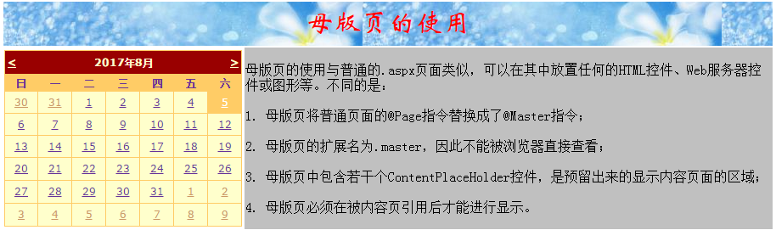
【案例4.3】母版页的应用
设计一个母版页，然后基于这个母版页创建一个内容页。
  创建一个空网站。
  新建母版页MasterPage.master。
  右键单击母版页MasterPage.master，在弹出的快捷菜单中选择“添加内容页”命令，添加一个名为Default.aspx的内容页。

Slide 30
4.2.4 从内容页访问母版页的控件
1. 从内容页中访问母版页控件的语法格式
  在实际应用中，经常需要通过后台代码从内容页中访问母版页的控件。这种访问一般使用FindControl()方法
  其语法格式为：Master.FindControl(“被访问的控件的ID值”);
  【案例4.4】使用FindControl方法访问母版页。
    母版页中包含一个Label控件，页面载入时显示“欢迎您!”。内容页中包含有两个文本框和一个“登录”按钮，文本框用来接收用户登录时输入的用户名和密码。用户在内容页登录成功后，母版页中Label控件的内容中增加用户在登录时输入的用户名。
    创建一个空网站，新建母版页MasterPage.master，添加一个名为Default.aspx的内容页。

Slide 31
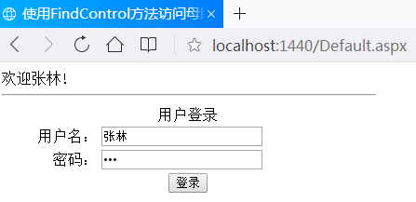
【案例4.4】使用FindControl方法访问母版页
切换到内容页Default.aspx的设计视图，在其ContentPlaceHolder控件区域放置一个四行两列的表格用于页面布局。
切换到内容页的后台代码页面，在Button1_Click事件中输入如下的代码
  Label Labelname = (Label)Master.FindControl("Label1");
  Labelname.Text = "欢迎" + TextBox1.Text+"!";
用户“张林”登录后的运行效果如图所示。

Slide 32
4.3 网站导航
4.3.1 站点地图
4.3.2 导航控件
4.3.3 配置多个站点地图

Slide 33
4.3.1 站点地图
1、XML文件介绍
  XML是一种功能强大的可扩展的标记语言，可以将显示和数据分开，可以跨平台，可以支持不同软件之间的共享数据等。
  XML和HTML比较相似，但是HTML中的标记都是预先定义好的，如<div></div>表示块级元素，<form></form>表示表单等；而XML中的标记都是自己定义的，如<name>张三</name>。

Slide 34

XML和HTML的主要区别
XML和HTML为不同的目的而设计。XML被设计为传输和存储数据，其作用是描述数据的内容。HTML被设计用来显示数据，其作用是描述数据的外观。
HTML标记固定且没有层次，在HTML文档中，用户无法自行创建标签。XML标记不固定且有层次，在XML文档中，用户可以自行创建标签。

Slide 35
XML的组成
声明：每个XML文件第一行就是声明：
  <?xml version="1.0" encoding="utf-8"?>。
元素
  是组成XML文件的最小单位，它由一对标记来定义，也包括其中的内容。
标记
  标记用来定义元素，必须成对出现，中间包含数据。
属性
  属性是对标记的描述，一个标记可以有多个属性。

Slide 36
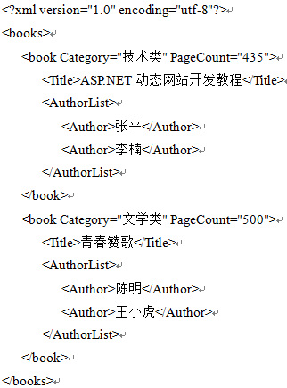
一个XML文档示例

Slide 37
4.3.1 站点地图
2、建立站点地图
  站点地图文件用来描述网站中网页文件的层次结构，是一个名为Web.Sitemap的XML文件。如果要使用ASP.NET的导航控件，就必须建立站点地图文件。站点地图文件Web.sitemap必须位于网站根文件夹下。
  站点地图文件使用一对<siteMap>标记和若干对<siteMapNode>标记，并以.sitemap作为扩展名。其中，<siteMap>和</siteMap>称为根元素，它包含若干对由<sitemapNode>和</sitemapNode>表示的结点，并且结点是嵌套的。

Slide 38
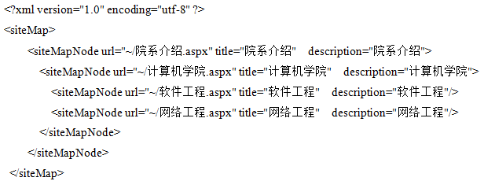
站点地图文件示例
<siteMap>和</siteMap>是根元素，它包含若干对由<siteMapNode>和</siteMapNode>表示的结点，<siteMapNode>元素的常用属性有以下三个：
  title：表示超链接的显示文本；
  description：描述超链接作用的提示文本；
  url：超链接本网站中的目标页地址。

Slide 39
4.3.2 导航控件
1、SiteMapDataSource控件
  SiteMapDataSource控件是网站导航数据的数据源，这些数据存储在为网站配置的网站地图提供程序中。
  SiteMapDataSource控件自动读取网站根文件夹下的Web.sitemap文件中的XML数据，本数据源将被ASP.NET导航控件调用。
2、 SiteMapPath控件
  SiteMapPath控件会显示一个导航路径，实现面包屑导航。
  SiteMapPath控件可以根据在Web.sitemap定义的数据自动的显示网站的路径，此路径为用户显示当前网页的位置，并显示返回到主页的路径链接。
  SiteMapPath自动绑定网站地图文件。如果页面没有作为一个节点在站点地图文件里定义，那么其所在的层次在SiteMapPath控件中就不会显示出来。

Slide 40
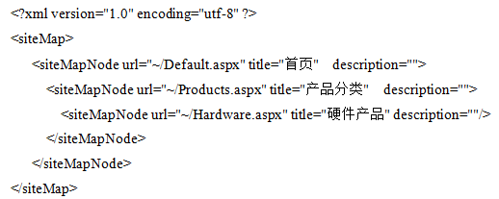
【案例4.5】面包屑导航
新建站点地图Web.sitemap。

Slide 41
【案例4.5】面包屑导航
新建主页Default.aspx，在其中放置一个SiteMapPath控件，显示站点根目录。
新建二级页面Products.aspx，在其中放置一个SiteMapPath控件。
新建三级页面Hardware.aspx，在其中放置一个SiteMapPath控件。
分别浏览主页Default.aspx、二级页面Products.aspx、三级页面Hardware.aspx。如果用户所在的页面为Products.aspx，那么显示的效果为：首页>产品分类；如果用户所在的页面为Hardware.aspx，那么显示的效果为：首页>产品分类>硬件产品。

Slide 42
4.3.2 导航控件
3. TreeView控件
  从.NET 2.0开始，微软在ASP.NET中就内置了TreeView控件，大大简化了开发人员编写导航功能的复杂性。TreeView 控件用于在树结构中显示分层数据，它可以绑定XML数据源或者使用SiteMapDataSource数据源控件，包含若干个节点，每个节点都可以链接到一个新的页面。

Slide 43
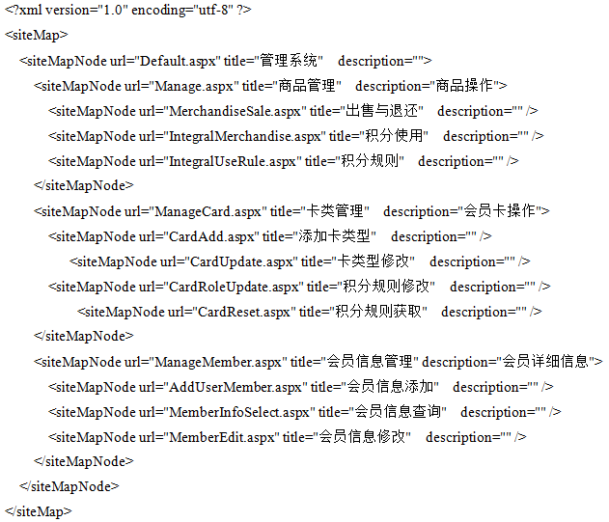
【案例4.6】使用TreeView控件
新建站点地图Web.sitemap。

Slide 44
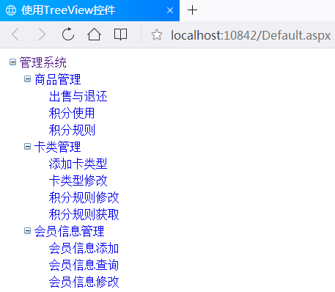
【案例4.6】使用TreeView控件
新建主页Default.aspx，在其中添加一个SiteMapDataSource数据源控件和一个TreeView控件，并设置TreeView控件的DataSourceID的属性值为SiteMapDataSource1。

Slide 45
4.3.2 导航控件
4. Menu控件
  使用Menu控件，开发人员可以在网页上模拟Windows的菜单导航效果。Menu控件有两种显示模式 ：
    静态模式：指Menu自始至终都是展开状态的，都是可见的，用户可以单击其任何部分。
    动态模式：默认只显示部分内容，当用户将鼠标放置在父节点上才会显示其子节点。
  Menu可以使用控件自带的添加功能对站点导航页面数据进行添加，也可以使用数据源添加，使用数据源添加时候一定需要将Menu控件的DataSourceID属性值设为SiteMapDataSource控件ID值。

Slide 46
【案例4.7】使用Menu控件
新建站点地图Web.sitemap。其代码与案例4.6相同。
新建主页Default.aspx，在其中添加一个SiteMapDataSource数据源控件和一个Menu控件，并设置Menu控件的DataSourceID的属性值为SiteMapDataSource1，设置Menu控件的Orientation属性值为Horizontal，单击Menu控件的智能按钮→自动套用格式→彩色。设置SiteMapDataSource1的ShowStartingNode属性为False。

Slide 47
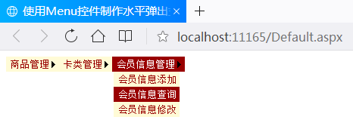
【案例4.7】使用Menu控件
运行主页Default.aspx。

Slide 48
4.3.3 配置多个站点地图
默认情况下，ASP.NET 站点导航使用一个名为 Web.sitemap 的 XML 文件，该文件描述网站的层次结构。但是有时候开发人员可能要使用多个站点地图文件来描述整个网站的导航结构。
假设在一个网站中有默认的站点地图文件Web.sitemap，还有另外一个站点地图文件Web2.sitemap。在一个页面中有一个ID为SiteMapDataSource1的数据源控件，要想把Web2.sitemap配置成SiteMapDataSource1能识别的站点地图文件，需要进行两个步骤。

Slide 49
4.3.3 配置多个站点地图
修改Web.config 文件
  在Web.config 文件中的<system.web>节下添加以下内容：
  <siteMap>
  <providers>
  <add name="kk" type="System.Web.XmlSiteMapProvider" siteMapFile="~/Web2.sitemap" />
  </providers>
  </siteMap>
设置SiteMapProvider属性
  在SiteMapDataSource1属性窗口的SiteMapProvider 里填 kk

Slide 50
4.4 页面布局
4.4.1 使用iframe框架布局
4.4.2 使用Table布局
4.4.3 使用DIV+CSS布局

Slide 51
4.4.1 使用iframe框架布局
浮动框架iframe是一种较为特殊的框架，它是在浏览器窗口中嵌套的子窗口，整个页面并不一定是框架页面，但要包含一个框架窗口。
<iframe>框架可以完全由设计者定义宽度和高度，并且可以放置在一个网页的任何位置，这极大地扩展了框架页面的应用范围。
语法：
  <iframe src="浮动框架的源文件" width="浮动框架的宽" height="浮动框架的高"></iframe>

Slide 52
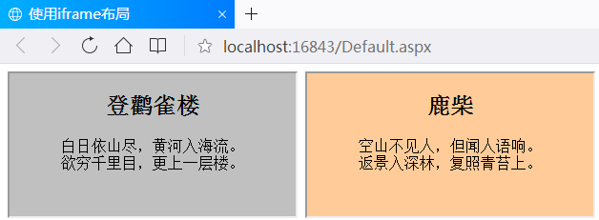
【案例4.8】iframe布局示例
把两个网页的内容在另一个网页中显示出来。
  新建网页tangshi1.aspx。
  新建网页tangshi2.aspx.
  新建主页Default.aspx，关键代码如下：
<form id="form1" runat="server"><div>
<iframe src="tangshi1.aspx"></iframe>
<iframe src="tangshi2.aspx"></iframe></div>
</form>

Slide 53
iframe布局的优点
iframe能够原封不动的把嵌入的网页展现出来。
如果有多个网页引用iframe，那么开发人员只需要修改iframe的内容，就可以实现调用的每一个页面内容的更改，方便快捷。
网页如果为了统一风格，头部和版本都是一样的，就可以写成一个页面，用iframe来嵌套，可以增加代码的可重用。
如果遇到加载缓慢的第三方内容如图标和广告，这些问题可以由iframe来解决。

Slide 54
iframe布局的缺点
会产生很多页面，不容易管理。
iframe框架结构有时会让人感到迷惑，如果框架个数多的话，可能会出现上下、左右滚动条，会分散访问者的注意力，用户体验度差。
代码复杂，无法被一些搜索引擎索引到，这一点很关键，现在的搜索引擎爬虫还不能很好的处理iframe中的内容，所以使用iframe会不利于搜索引擎优化。
很多的移动设备无法完全显示框架，设备兼容性差。
iframe框架页面会增加服务器的http请求，对于大型网站是不可取的。
现在基本上都是用Ajax来代替iframe， iframe已经逐渐地退出了前端开发。

Slide 55
4.4.2 使用Table布局
Table布局是Web早期CSS没出现的时候兴起的，它利用了HTML的表格元素即Table所具有的无边框特性。
基本思想是设计一个能满足版式要求的表格结构，将内容装入每个单元格中，有时候会出现表格多次嵌套。
在网页设计中使用Table布局比较直观，可以直接选择行与列，对行与列进行合并和拆分，大小、高度、颜色、图片都可以手动设置，制作的速度快。

Slide 56
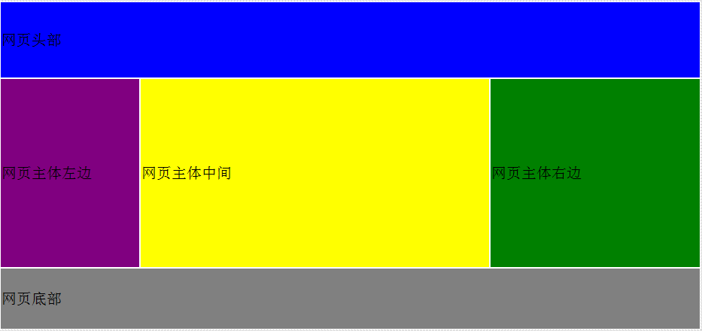
【案例4.9】Table布局示例

Slide 57
Table布局的优点
容易上手。
可以进行比较复杂的布局，简单、快速。
在不同浏览器中都能得到很好的兼容。

Slide 58
Table布局的缺点
标签多，代码臃肿。
不利于搜索引擎抓取信息，直接影响到网站的排名。
网页打开速度慢，直接影响用户对网站的第一印象。

Slide 59
4.4.3 使用DIV+CSS布局
DIV+CSS是Web设计标准，它是一种网页布局方法。与传统中通过表格Table布局定位的方式不同，它可以实现网页页面内容与表现相分离。
采用DIV+CSS技术进行页面布局通常包含如下几个步骤：
  网页结构分析：根据网页所表现的内容，构思和规划网页结构。
  添加DIV：在网页结构确定后，使用<div>标记创建需要的各板块区域。
  新建CSS样式表：创建CSS样式表对所有<div>及其它页面元素的表现进行控制。
  引入CSS样式表：在页面代码的合适位置引入CSS样式表。

Slide 60
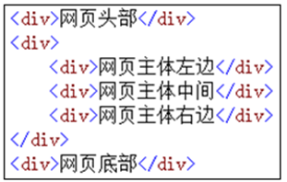
【案例4.10】DIV+CSS布局示例
新建网页Default.aspx。
  在页面中添加六个DIV，其中第二个DIV中包含三个子DIV。
  新建6个样式来控制6个DIV的显示效果。
  依次把新建的6个样式分别指定给6个DIV。

Slide 61
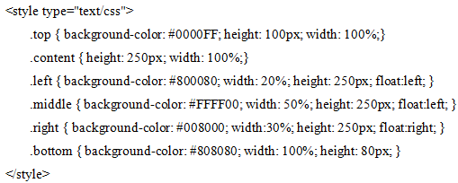
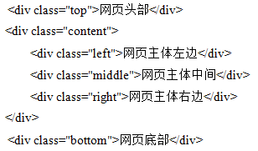
【案例4.10】DIV+CSS布局示例

Slide 62
DIV+CSS布局的优点
DIV+CSS有利于搜索引擎爬虫
  一般而言相同网页页面HTML文件Table布局字节数大于DIV+CSS布局的字节数，所以可以节约搜索引擎爬虫爬行下载页面内容时间。
重构页面修改方便
  一般DIV+CSS都是HTML和CSS文件分开，即一个网页的内容与表现形式分离，一般修改CSS文件里CSS样式属性就可以修改真站的样式版面，如背景颜色、字体颜色、页面宽度等具有Table不具备的方便性
DIV+CSS加快网页打开速度
  因为DIV+CSS页面中DIV和CSS文件是分开的，而浏览器打开该网页的时候是同时下载HTML和CSS，所以可以提高网页打开速度，而Table还有个特性就是浏览器打开的时候必须是浏览器下载以<table>开始，以</table>结束后才显示该块的内容，而DIV+CSS是边加载边将内容呈现到浏览器上，所以能加快网页打开速度。

Slide 63
DIV+CSS布局的缺点
开发技术高：DIV+CSS布局的技术较高，对浏览器及版本的要求较高。
开发时间长：DIV+CSS布局相对于Table布局开发制作时间长。
开发成本相对Table布局高：因为技术性及时间性决定了DIV+CSS布局比Table布局成本高。

Slide 64
小结
Table布局和DIV+CSS布局是目前许多网站建设中页面布局常用的两种方式。
随着网站建设技术的不断成熟，用DIV+CSS布局的网站已经越来越多了。
DIV+CSS布局主要应用于大型网站的页面设计中；而Table布局方式主要应用在功能较为简单、页面不多的网站中。

